Slide 1
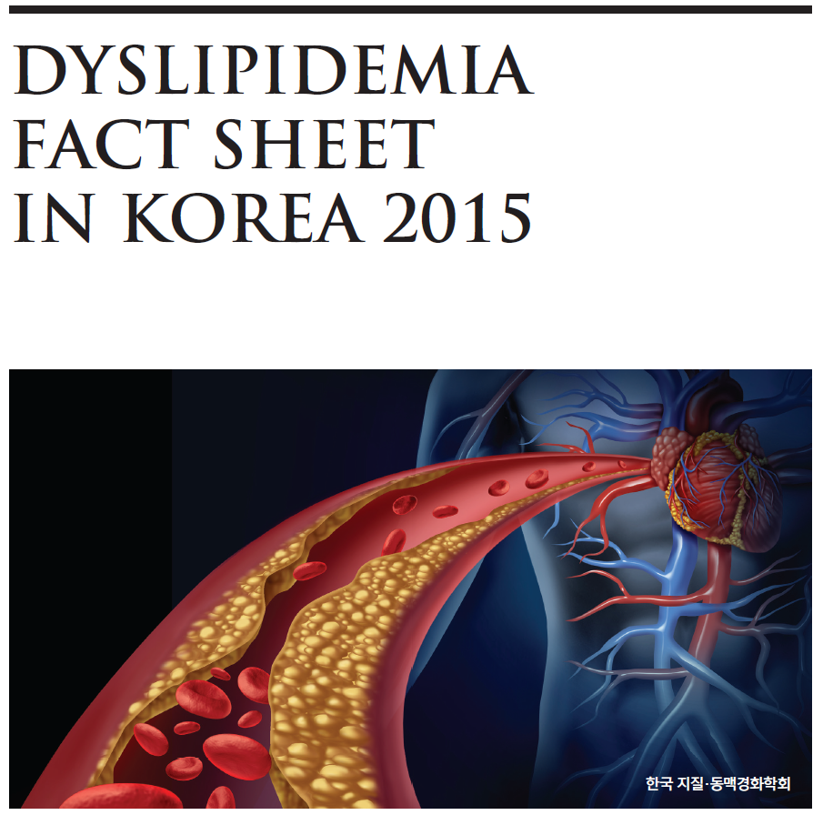

Slide 2
Data Sources
개요
2013년도에 질병관리본부와 보건복지부에서 시행한
국민건강영양조사자료 및 국민건강보험공단 검진자료를 바탕으로 분석하였음.
방법
2015 제3판 한국지질동맥경화학회 이상지질혈증 치료지침에 의거하여
아래와 같이 정의함.
고LDL콜레스테롤혈증 LDL-C 160 mg/dL 이상 또는
콜레스테롤약 복용중(한달에 20일 이상)
고중성지방혈증 TG 200 mg/dL 이상
저HDL콜레스테롤혈증 HDL-C 40mg/dL 미만
이상지질혈증 위의 3가지 중 한가지라도 포함되거나
기존에 이상지질혈증으로 진단된 경우
LDL-C: Low-density lipoprotein cholesterol
HDL-C: HDL: High-density lipoprotein cholesterol
TG: Triglycerides

Slide 3

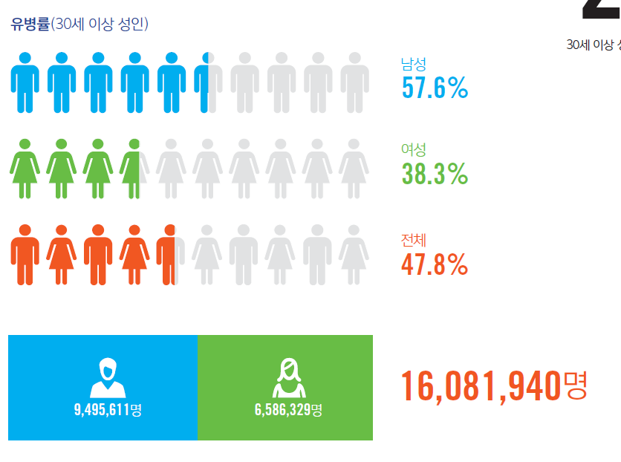
이상지질혈증 유병률
• 30세 이상 성인의 절반이 이상지질혈증을 가지고 있음.
• 남자는 10명 중 6명이, 여자는 10명 중 4명이 이상지질혈증을 가지고 있음.

Slide 4
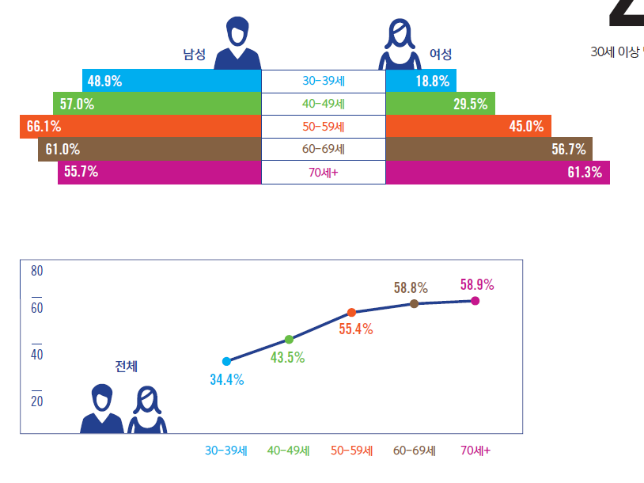
이상지질혈증 연령별 차이
• 남성의 경우 전 연령대에서 2명 중 1명이 이상지질혈증을 가짐.
• 여성은 50대 이후에 이상지질혈증이 급증하는 추세를 보임.

Slide 5
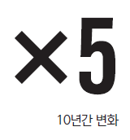
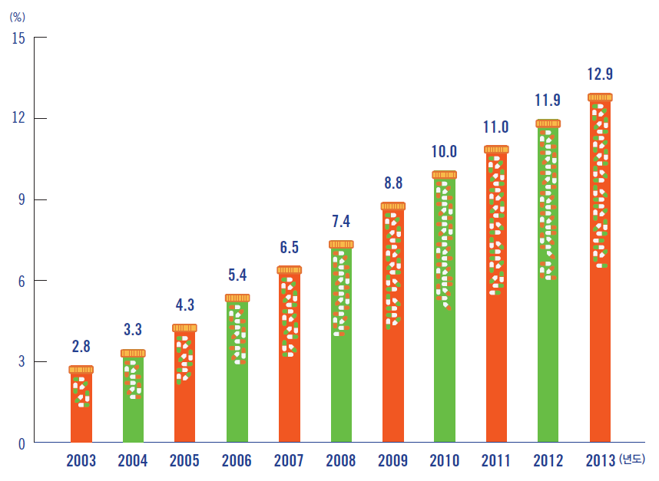
이상지질혈증 약제 복용 비율
• 국민건강보험공단자료에 따르면 최근 10년간 이상지질혈증으로 약제를 복용하는 사람이
꾸준히 증가하는 추세로 2013년도 기준 10년 전에 비해 약 5배가 증가함.

Slide 6

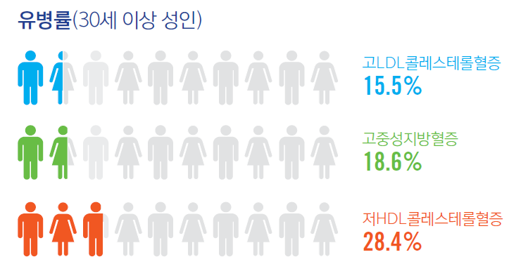
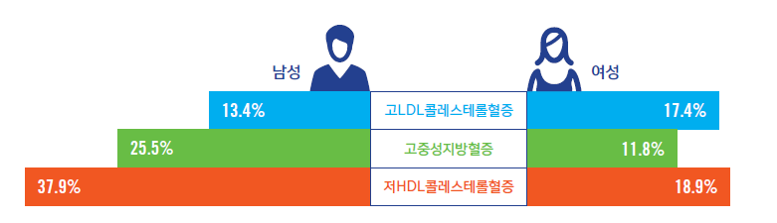
이상지질혈증 세부 유병률
• 30세 이상 성인 6명 중 1명은 고LDL콜레스테롤혈증이 있으며 여성이 남성보다 더 많음.
• 고중성지방혈증과 저HDL콜레스테롤혈증은 남성이 여성보다 2배가량 많은데
30세 이상 남성 4명 중 1명이 고중성지방혈증을,
3명 중 1명이 저HDL콜레스테롤혈증을 가지고 있음.

Slide 7

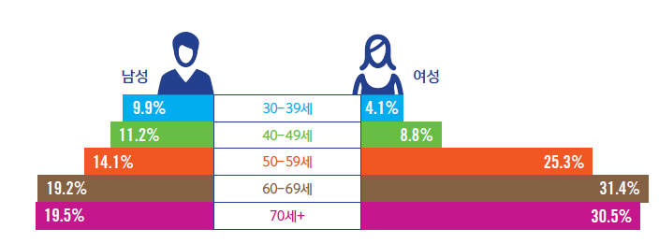
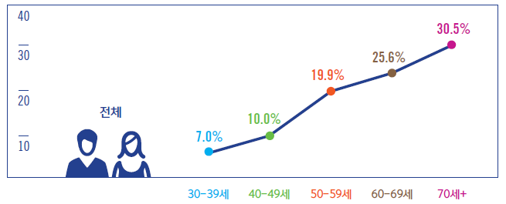
고LDL콜레스테롤혈증
• 고LDL콜레스테롤혈증은 연령에 따라 증가하는 추세를 보이는데 60대 이상 성인에서
남자는 5명 중 1명, 여자는 3명 중 1명으로 많음.
• 여성의 경우 50대가 되면 30대보다 6배, 40대보다 3배가량 급증.

Slide 8

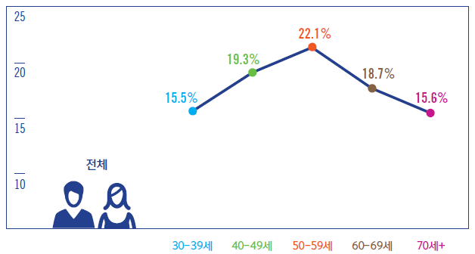
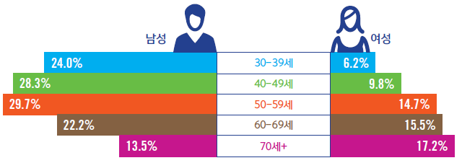
고중성지방혈증
• 고중성지방혈증은 남성이 여성보다
30대는 4배, 40대는 2.5배, 50대는 2배 가까이 많음.

Slide 9

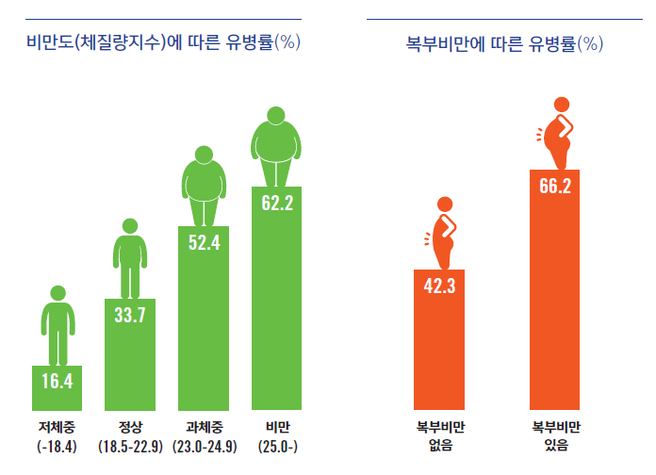
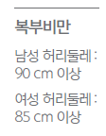
비만도에 따른 이상지질혈증
• 정상 체중 범위에서도 3명 중 1명이 이상지질혈증을 동반하며
과체중 이상 비만하거나 복부비만이 있으면 절반 이상이 이상지질혈증을 가지고 있음.
• 특히 복부비만이 있는 경우에 3명 중 2명이 이상지질혈증 동반하고 있음.

Slide 10

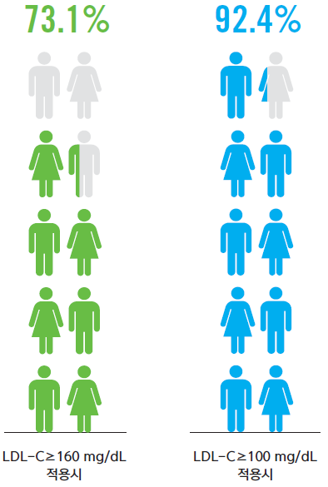
당뇨병 환자의 이상지질혈증
• 당뇨병 환자 4명 중 3명이 이상지질혈증을 동반하며
LDL콜레스테롤 100 mg/dL 이상을 적용할 경우 10명 중 9명으로 흔함.

Slide 11

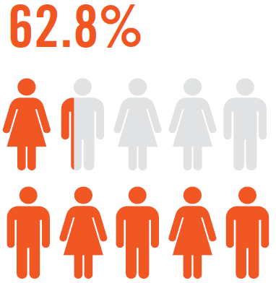
고혈압 환자의 이상지질혈증
• 고혈압 환자 3명 중 2명이 이상지질혈증을 동반함.

Slide 12

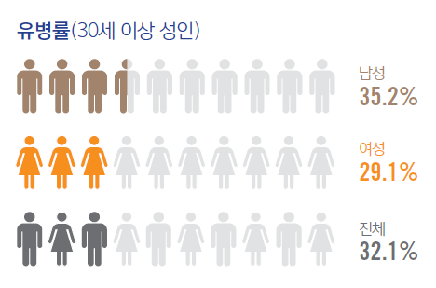
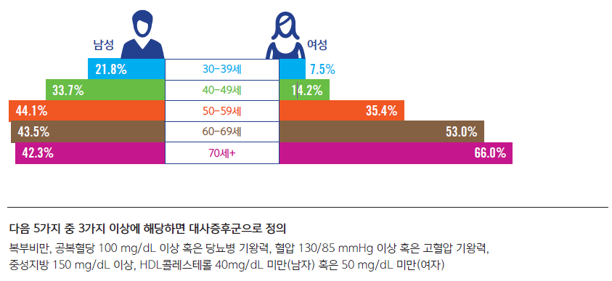
대사증후군의 유병률
• 30세 이상 성인 3명 중 1명이 대사증후군임. 남성은 50대까지 여성보다 2-3배 더 많고
여성은 50대에 2배로 급증한 후 지속적으로 증가함.

Slide 13
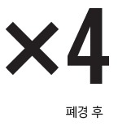
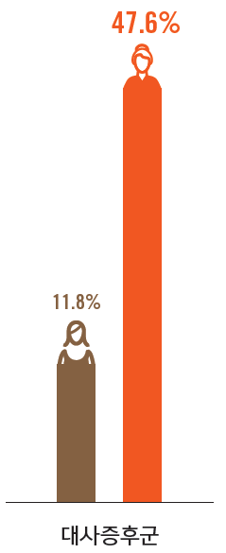
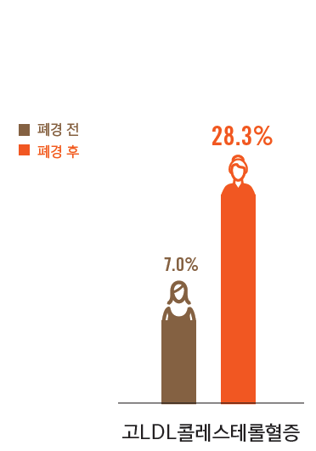
폐경에 따른
고LDL콜레스테롤혈증 및 대사증후군 유병률
• 폐경 전후 이상지질혈증 및 대사증후군 증가 추세를 비교해보면
고LDL콜레스테롤혈증 및 대사증후군이 폐경 전에 비해 폐경 후
4배까지 증가함.

Slide 14
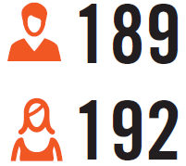
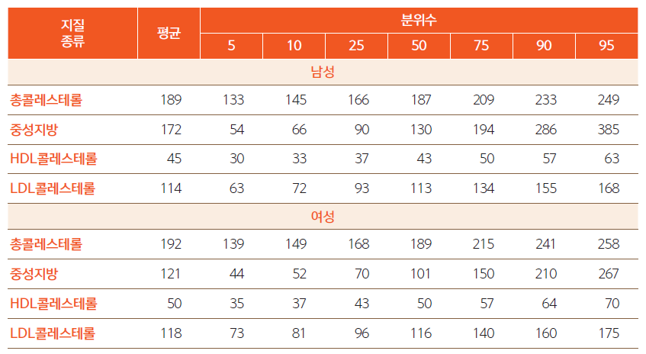
남녀 혈청지질 수준
• 우리나라 30세 이상 성인의 총콜레스테롤 평균 수치는
남성 189 mg/dL, 여성 192 mg/dL 이다.

Slide 15
SUMMARY (1)
DYSLIPIDEMIA
FACT SHEET
IN KOREA 2015
• 30세 이상 성인의 절반(47.8%)인 약 1600만명이 이상지질혈증을 가지고 있으며
남자는 10명 중 6명(57.6%), 여자는 10명 중 4명(38.3%)이 이상지질혈증을 가지고 있음.
• 연령이 증가하면서 이상지질혈증은 증가하는데 특히 여성의 경우 50대 이후에 급증함.
• 2013년도를 기준으로 이상지질혈증으로 약제를 복용하는 사람이 2003년에 비해 약 5배 증가하였음.
• 30세 이상 성인 6명 중 1명은 고LDL콜레스테롤혈증이 있으며 여성이 남성보다 더 많음.
연령에 따라 증가하는 추세를 보여 60대 이상 성인에서 남자는 5명 중 1명, 여자는 3명 중 1명으로 많음.
• 고중성지방혈증과 저HDL콜레스테롤혈증은 남성이 여성보다 2배가량 많은데
특히 30대 남성은 같은 나이대의 여성에 비해 고중성지방혈증이 4배 많음.

Slide 16
SUMMARY (2)
DYSLIPIDEMIA
FACT SHEET
IN KOREA 2015
• 정상 체중 범위에서도 3명 중 1명이 이상지질혈증을 동반하며 비만하면 절반 이상이,
특히 복부비만이 있는 경우는 3명 중 2명이 이상지질혈증을 가짐.
• 당뇨병 환자 4명 중 3명이 이상지질혈증을 동반하며 LDL콜레스테롤 100 mg/dL 이상의 엄격한 기준을
적용할 경우 10명 중 9명이 이상지질혈증을 가짐.
• 고혈압 환자 3명 중 2명이 이상지질혈증을 가짐.
• 30세 이상 성인 3명 중 1명이 대사증후군임.
• 여성의 경우 폐경 후 고LDL콜레스테롤혈증 및 대사증후군이 4배까지 증가함.
• 30세 이상 성인의 총콜레스테롤 평균치는 약 190 mg/dL임.

